Slide 1
Introduction to Analog to Digital Converters

Slide 2
ADC Methods
Direct conversion (Flash ADC)
Ramp-compare ADC
Successive-Approximation

Slide 3
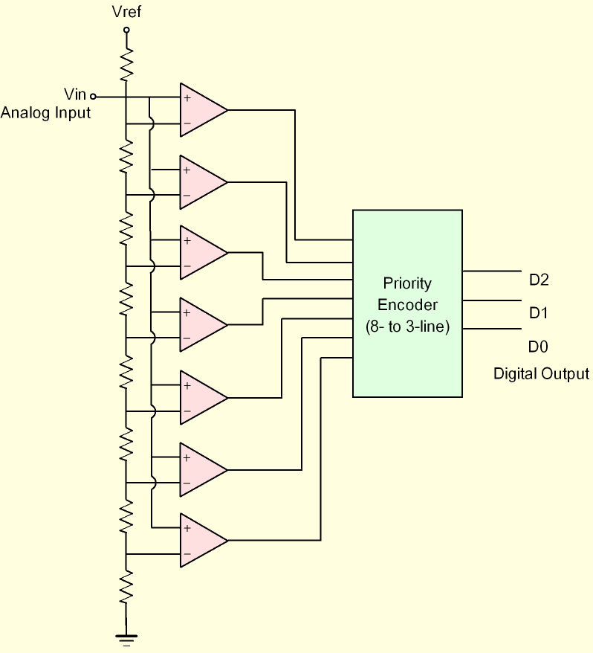
1. Direct Conversion
A
B
C
D
E
F
G
แรงดันอ้างอิง (Vref) จะถูกแบ่งค่าลงเรื่อยๆ และป้อนเข้าชุดวงจรเปรียบเทียบแรงดัน
วงจรเปรียบเทียบใดที่ Vin มากกว่า Vref ก็จะให้ค่าเป็น 1 วงจรที่เหลือจะให้ค่าเป็น 0

Slide 4
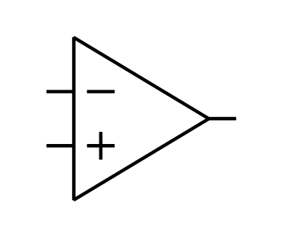
OpAmp as a Comparator
V1
Output
V2
Input | Output
V1 > V2 | High (1)
V1 < V2 | Low (0)

Slide 5
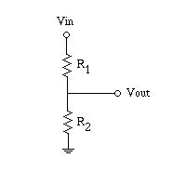
Voltage Divider
Vout = Vin * R2 / (R1 + R2)

Slide 6
Direct Conversion
V at A = Vref * 7R / 8R
V at B = Vref * 6R / 8R
…
V at G = Vref * R / 8R
A
B
C
D
V at A = Vref * 7/8
V at B = Vref * 6/8
…
V at G = Vref * 1/8
E
F
G

Slide 7
Direct Conversion
If Vref = 8V and Vin = 5.5 V
What is the output of the ADC?
Output of comparator = 0b0011111
Output of encoder = 0b101
A
B
C
D
E
F
G

Slide 8
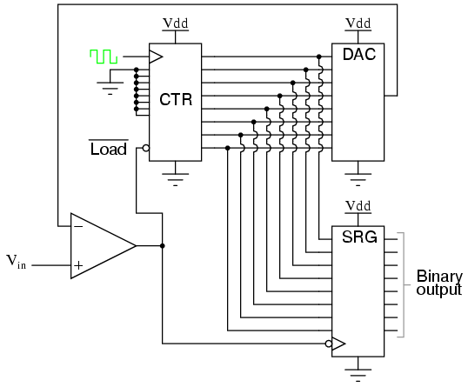
2. Ramp-Compare ADC
ใช้วงจรเปรียบเทียบแรงดันเพียงชุดเดียว โดยมีวงจรสร้างดัน (DAC) ค่อยๆ เพิ่มแรงดัน
เปรียบเทียบขึ้นจนมีค่าเกิน Vin

Slide 9
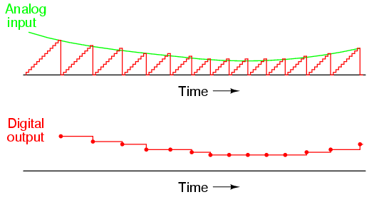
Ramp-Compare ADC Signal Example

Slide 10
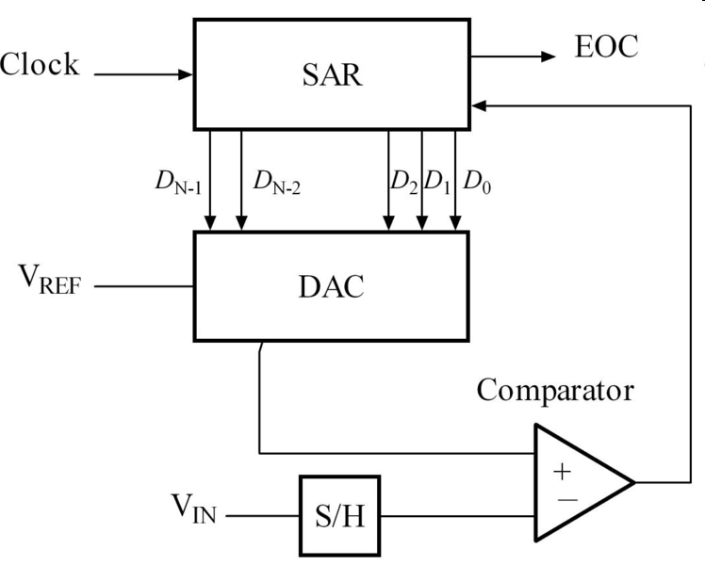
3. Successive-Approximation
Successive Approximation Register
Binary Search
Starting from Vref/2
คือ Ramp Compare ADC ที่ใช้หลักของ Binary Search ในการหาค่าที่ใกล้เคียง
Vin ที่สุด (แทนการค่อยๆ เพิ่มค่าจากน้อยไปมาก)

Slide 11
SA Example: Vref = 5V
Vin = | 4
 | SAR |  |  |  | Weight | Vcom |  | Comparison Result
 | 1 | 0 | 0 | 0 | 0.5 | 2.5 |  | Too Low
 | 1 | 1 | 0 | 0 | 0.75 | 3.75 |  | Too Low
 | 1 | 1 | 1 | 0 | 0.875 | 4.375 |  | Too High
 | 1 | 1 | 0 | 1 | 0.8125 | 4.0625 |  | Too High
 | 1 | 1 | 0 | 0 | 0.75 | 3.75
 |  |  |  |  | Result= | 3.75V

Slide 12
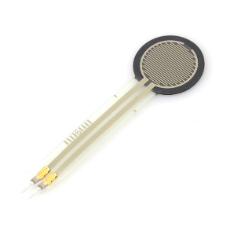
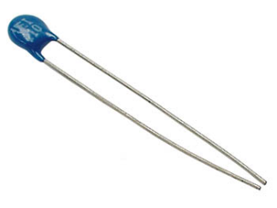
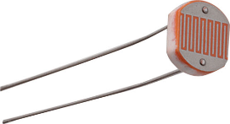
บ่อยครั้งที่ sensor มีคุณสมบัติทางความต้านทาน ไม่ได้สร้างแรงดันโดยตรง เราจะเปลี่ยนความต้านทางให้เป็นแรงดันได้อย่างไร

Slide 13
ถ้า R2 = 33K, Vin = 5V
ถ้า Rsensor (R1) = 66K
ค่าที่อ่านจาก ADC จะเป็นเท่าใด

Slide 14
Vo = Vin x R2 / (R1+R2) Vo = 5 x 33/(66+33) = 5 x 1/3 = 1.67 ADC = Max Value x R1 / (R1+R2) ADC = 1023 x R2 / (R1+R2) = 1023 x 33 / (66 + 33) = 1023 x 1/3 = 341

Slide 15
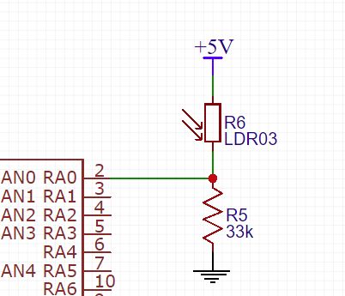
Voltage Divider

